Slide 1
Министерство науки образования Р.ф.
Томский политехнический университет
Институт природных ресурсов.
Кафедра геоэкологии и геохимии
Доклад:
«Биография и
Признак Вейерштрасса»
Выполнил: студент группы 2г00
Чичков Михаил
Проверила преподаватель:
Тарбокова Т.В.
Томск 2010

Slide 2
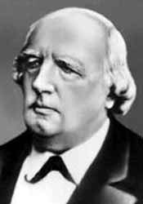
Биография
Карл Те́одор Вильге́льм Ве́йерштрасс (31 октября 1815 — 19 февраля 1897) — выдающийся немецкий математик, «отец современного анализа».
Родился в Остенфельде, предместье Эннигерло, Северный Рейн — Вестфалия, в семье чиновника.

Slide 3
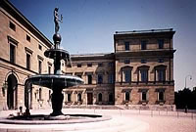
В 1842г. по окончании Академии получает место учителя в провинциальной католической гимназии, где проработал 14 лет. Навыки учителя в дальнейшем помогли Вейерштрассу стать лучшим преподавателем Германии.
С конца 1850-х годов международная известность Вейерштрасса быстро растёт. Этим он обязан великолепному качеству своих лекций.
В 1861 избран членом Баварской академии наук.

Slide 4
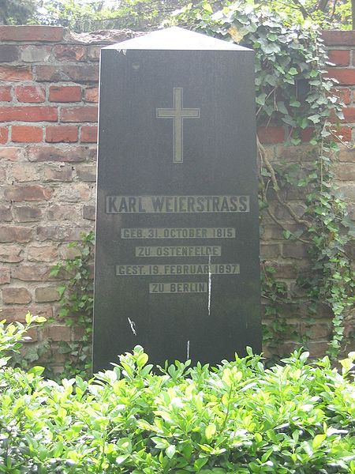
В 1897г. после продолжительной болезни Вейерштрасс скончался от осложнений после гриппа.

Slide 5
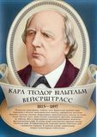
Научная деятельность
Исследования Вейерштрасса существенно обогатили математический анализ, теорию специальных функций, вариационное исчисление, дифференциальную геометрию и линейную алгебру.
Вейерштрасс завершил построение фундамента математического анализа, прояснил тёмные места, построил ряд доказательных примеров (аномальных функций), например, всюду непрерывную, но нигде не дифференцируемую функцию.

Slide 6
Вейерштрасс доказал, что любая непрерывная функция допускает представление равномерно сходящимся рядом многочленов. Он далеко продвинул теорию эллиптических и абелевых функций, заложил основы теории целых функций и функций нескольких комплексных переменных. Создал теорию делимости степенных рядов.
О публикациях своих выдающихся лекций сам Вейерштрасс не заботился. Однако ещё при жизни начало выходить собрание его трудов; всего вышло 7 томов (последний — в 1927 г.).

Slide 7
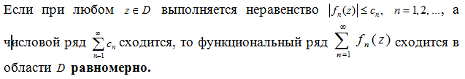
Признак Вейерштрасса
(достаточный признак равномерной сходимости)

Slide 8
заключение
Вейерштрасс был первым, кто построил строгую теорию иррациональных чисел. Ему принадлежит точное определение непрерывности функции. Вейерштрассу удалось сформулировать в современном виде (используя язык e–d) понятие предела, изменив определение, данное Коши.

Slide 9
Спасибо за внимание!

